Slide 1



Slide 2


Федеральное государственное бюджетное образовательное учреждение высшего образования Сибирский государственный университет телекоммуникаций и информатики Кафедра прикладной математики и кибернетики
ВЫПУСКНАЯ КВАЛИФИКАЦИОННАЯ РАБОТА БАКАЛАВРА
Разработка и исследование методов на основе машинного обучения для распознавания дорожных знаков ограничения скорости
Выполнил
студент группы ИП-713
Михеев Никита Алексеевич
Руководитель –
к.т.н. доцент Ракитский Антон Андреевич
Новосибирск – 2021

Slide 3
ПОСТАНОВКА ЗАДАЧИ
понятный пользовательский графический интерфейс;
переключение режима работы программы: с заранее созданными файлами или с веб-камерой в режиме «реального времени»;
загрузка графического изображения, видеофайла и их обработка;
получение изображения с веб-камеры и его обработка;
демонстрация обработанных входных данных прямо внутри приложения;
возможность оценить скорость работы программы по выводимым метрикам.

Slide 4




СРЕДСТВА РАЗРАБОТКИ
Python
PyCharm
NumPy
TensorFlow + Keras API
OpenCV
YOLO
PyQt5

Slide 5
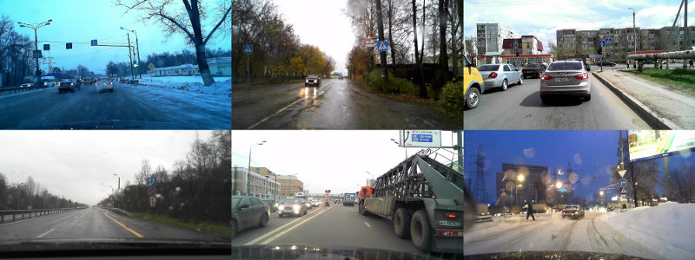

ОПИСАНИЕ РАЗРАБОТКИ
Поиск оптимального набора данных

Slide 6
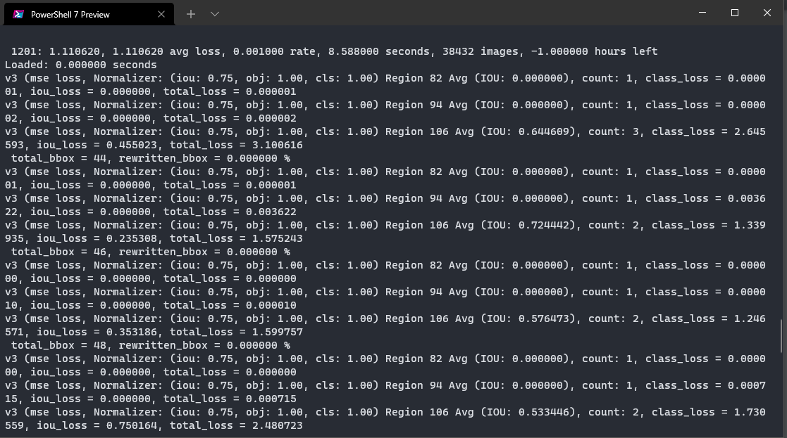
ОПИСАНИЕ РАЗРАБОТКИ
Обучение модели-детектора
Чтобы обучить данную модель был использован поднабор с изображениями с камер.
8000 эпох, более 11 часов обучения в сумме.

Slide 7
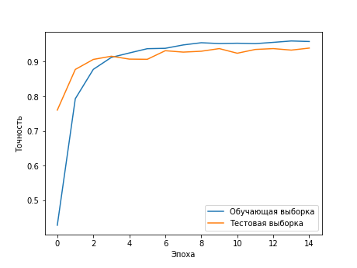
ОПИСАНИЕ РАЗРАБОТКИ
Обучение модели-классификатора
Более 650 000 параметров, 12-16 эпох в среднем.
Процесс обучения не такой долгий, но тяжело подбирать параметры, приходится много экспериментировать.

Slide 8
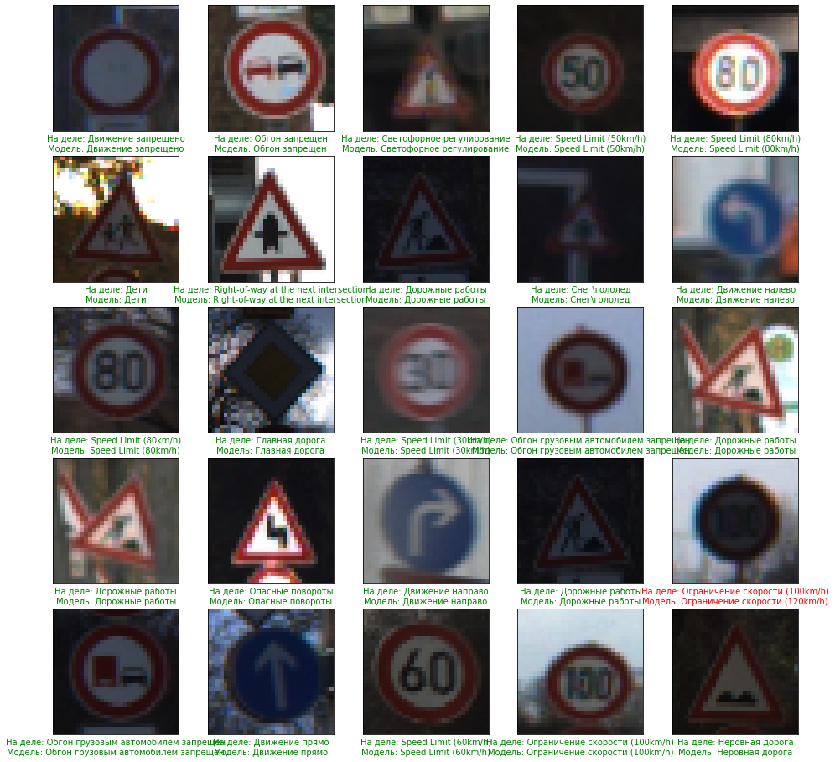
ТЕСТИРОВАНИЕ
МОДЕЛИ-КЛАССИФИКАТОРА

Slide 9
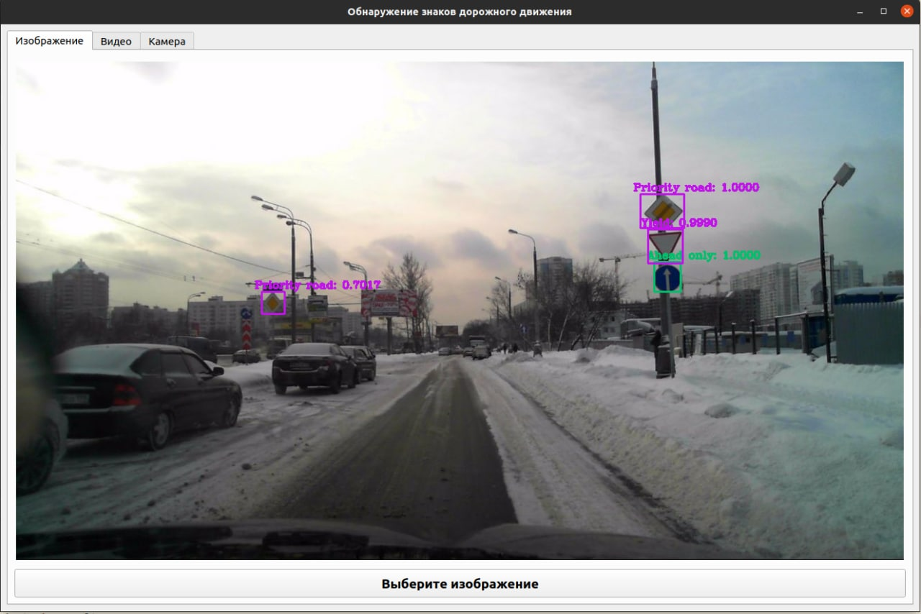
ОПИСАНИЕ РАЗРАБОТКИ
Создание графического приложения с помощью библиотеки PyQt5

Slide 10
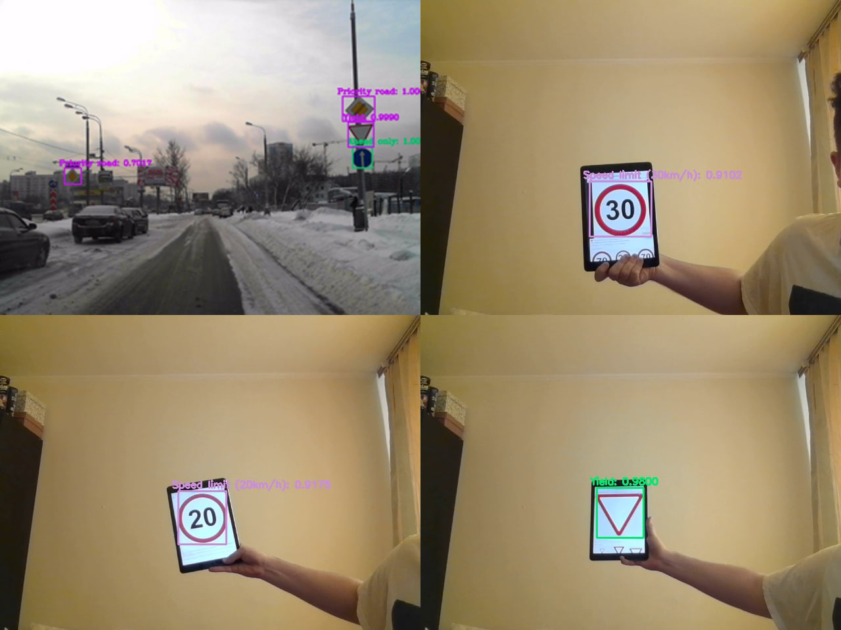
ТЕСТИРОВАНИЕ ПРИЛОЖЕНИЯ

Slide 11
ЗАКЛЮЧЕНИЕ
В ходе работы были изучены и выбраны основные программные средства, с помощью которых разрабатывалось приложение. Их выбор повлиял на скорость разработки, удобство, а также на взаимодействие предполагаемого пользователя с программой.
Готовый продукт может использоваться в качестве системы помощи для водителя, так как обладает достаточным функционалом, хорошей скоростью работы и высоким уровнем точности, что было подтверждено на этапе тестирования программы.
В дальнейшем можно будет расширить функционал системы до обнаружения цветов сигналов светофоров, добавить звуковую и голосовую озвучку для предупреждения водителя об обнаруженных объектах.

Slide 12

Спасибо за внимание

